Slide 1


Меры поддержки приютам
для животных без владельцев на территории Ленинградской области
Щагина Наталья Михайловна,
Начальник отдела ГНООЖ и ППОВ
Управления ветеринарии
Ленинградской области

Slide 2


Нормативно-правовая база:
Федеральный закон от 27.12.2018 N 498-ФЗ
"Об ответственном обращении с животными и о внесении изменений в отдельные законодательные акты Российской Федерации"
Областные законы:
от 26.10.2020 N 109-оз
"О содержании и защите домашних животных на территории Ленинградской области"
от 23.07.2021 N 103-оз
"О наделении ОМСУ отдельным государственным полномочием ЛО по организации мероприятий при осуществлении деятельности по обращению с животными без владельцев"
от 23.12.2019 N 109-оз
"Об обращении с животными без владельцев на территории Ленинградской области"
Постановление Правительства ЛО от 23.04.2021 N 231
"Об утверждении Порядка осуществления деятельности по обращению с животными без владельцев на территории Ленинградской области и Порядка организации деятельности приютов для животных и норм содержания животных в них на территории Ленинградской области"
Notes:
С целью приведения законодательства Ленинградской области в соответствии с законом № 498-ФЗ принято два новых областных закона взамен ранее существующих:
- от 23.12.2019 №109-оз «Об обращении с животными без владельцев на территории Ленинградской области»,
- от 26.10.2020 №109-оз «О содержании и защите домашних животных на территории Ленинградской области».
Эти два закона регламентируют вопросы по содержанию домашних животных и деятельность по обращению с животными без владельцев.
В Ленинградской области действует закон Областной закон от 23.07.2021 N 103-оз «О наделении органов местного самоуправления Ленинградской области отдельным государственным полномочием Ленинградской области по организации мероприятий при осуществлении деятельности по обращению с животными без владельцев», в соответствии с которым, ежегодно из бюджета Ленинградской области выделяются средства на организацию мероприятий по отлову, транспортировке, стерилизации, вакцинации и содержанию животных без владельцев в размере порядка 50 млн. рублей. Ежегодно подлежат отлову и стерилизации порядка 3,5 тысяч животных.
Принято Постановление Правительства Ленинградской области от 23.04.2021 N 231 «Об утверждении Порядка осуществления деятельности по обращению с животными без владельцев на территории Ленинградской области и Порядка организации деятельности приютов для животных и норм содержания животных в них на территории Ленинградской области».

Slide 3
Требования к приютам 231-пп ЛО
приюты - государственные или муниципальные учреждения, негосударственные коммерческие и некоммерческие организации, а также индивидуальные предприниматели, осуществляющие деятельность по содержанию животных, во владении или пользовании которых находятся отдельно расположенные и предназначенные для содержания животных здания, строения и сооружения
При поступлении в приюты на каждое животное заводится карточка учета
Сведения обо всех животных, поступивших в приют и выбывших из приюта, вносятся в журнал движения животных в приюте
При выбытии животного из приюта оформляется акт о выбытии животного
17. Владельцы приютов обязаны:
вести документально подтвержденный учет поступления животных в приюты и выбытия животных из приютов на бумажных носителях и(или) в форме электронных документов.

Slide 4


471-пп ЛО и Приказы УВЛО
Постановление Правительства Ленинградской области от 23.07.2021 N 471 "Об утверждении Порядка определения объема и предоставления субсидий из областного бюджета Ленинградской области некоммерческим организациям, не являющимся государственными (муниципальными) учреждениями, на возмещение части затрат на содержание на территории Ленинградской области приютов для животных без владельцев"
Приказ Управления от 16.08.2021 №16 о реализации Постановления Правительства Ленинградской области от 23.07.2021 N 471
Приказ Управления от 23.12.2021 №20 Об утверждении Порядка освидетельствования животных без владельцев на предмет наличия (отсутствия) у них немотивированной агрессивности

Slide 5
Комплекс процессных мероприятий в государственной программе на 2022 год включает:
предоставление субвенций органам местного самоуправления на исполнение отдельных государственных полномочий Ленинградской области в сфере обращения с безнадзорными животными на территории Ленинградской области
на возмещение части затрат на содержание на территории Ленинградской области приютов для животных без владельцев

Slide 6

Требования 471-ПП ЛО
2. Порядок проведения отбора
2.4. Требованиям к Участникам отбора;
2.5. Участники отбора в сроки, установленные в объявлении о проведении отбора, представляют в Управление заявку по форме, утвержденной правовым актом Управления, с приложением документов;
2.10. Основаниями для отклонения заявки участника отбора на стадии рассмотрения заявок.
3. Условия и порядок предоставления субсидий
3.2. Соглашение о предоставлении субсидии заключается с получателем субсидии по типовой форме, утвержденной Комитетом финансов Ленинградской области, в течение пяти рабочих дней с даты принятия решения о предоставлении субсидии
3.4. Перечисление субсидии производится ежеквартально на основании документов, представленных получателем субсидии

Slide 7

Приказ управления от 16.08.2021 №16
Создает комиссию по распределению субсидий;
Утверждает положение о комиссии;
Утверждает состав комиссии;
Утверждает форму заявки на предоставление субсидий;
Утверждает форму сметы затрат получателя субсидий;
Утверждает порядок принятия решения о предоставлении субсидий;
Утверждает форма журнала заявок;
Утверждает форму реестра произведенных затрат получателем субсидий.

Slide 8



Документация для приютов
АКТ
о выбытии животного без владельца
Ежеквартальный отчет!!!
Сведения
об учете животных, поступивших в приюты и выбывших из приютов
для животных на территории Ленинградской области
КАРТОЧКА
учета животного без владельца
ЖУРНАЛ
движения животных в приюте

Slide 9
Пример заполнения отчета
дата поступления животного | Животное поступило в приют от: |  |  | вид животного (собака, кошка, др.) | Идентификация животного: |  | первичный осмотр проведен (да/нет) | карантинирование (в течении 10 дней) проведено (да/нет) | вакцинация против бешенства проведена (да/нет) | регистрация и учет животного проведены (да/нет) | стерилизация проведена (да/нет) | освидетельствования животного на наличие (отсутствие) немотивированной агрессивности (да/нет) | дата возврата животного на прежнее место обитания | дата передачи животного новому владельцу | новый владелец (ЮЛ, ИП или физ. лицо) | дата смерти животного | причина смерти животного (умерщвление/падеж)
 | организации или ИП (наименование и ИНН), осуществившей отлов животного | владельца животного (ЮЛ, ИП или физ. лицо) | неустановленного лица (подброшено в приют) (да / нет) |  | № микрочипа | № бирки (тату, клеймо и др.)
2 | 3 | 4 | 5 | 6 | 7 | 8 | 9 | 10 | 11 | 12 | 13 | 14 | 15 | 16 | 17 | 18 | 19
20.12.2021 | АНО "Альтера Вита" ИНН 4705088146 |  | нет | кошка (Плюша) | нет | нет | да | да | да | да | да | да
12.01.2021 | АНО "Альтера Вита" ИНН 4705088146 |  | нет | кошак (Стеша) | нет | нет | да | да | да | да | да | да |  | 17.03.2021 | Шалина Елена Васильевна

Slide 10

Порядок регистрации приюта
Для составления документов на регистрацию потребуются:
Сведения об учредителе.
Полное наименование приюта–указывается характер деятельности.
Сведения об адресе (месте нахождения) приюта.
Сведения о руководителе приюта.
Состав коллегиального высшего органа управления.
Определиться, кто выступит заявителем.
Шаг 1

Slide 11

Документы для регистрации
В Минюст подаются следующие документы:
1.Устав приюта - 3 экземпляра;
2.Протокол (решение о создании некоммерческой организации и об утверждении ее учредительных документов с указанием состава избранных (назначенных) органов) -2 экземпляра;
3.Заявление (по форме N P11001) - 1 экземпляр заверенное у нотариуса;
4.Заявление - 1 экземпляр подписывает заявитель (без нотариального заверения);
5.Гарантийное письмо - 1 экземпляр (в зависимости от адреса);
6.Копия свидетельства о праве на собственность - 1 экземпляр;
7.Оригинал квитанции об уплате государственной пошлины (4000 руб.);
8.Копия нотариальной доверенности (если не руководитель).
Шаг 2

Slide 12

Документы о регистрации приюта
В Минюсте на руки выдают:
1.Свидетельство о государственной регистрации Приюта;
2.Свидетельство Министерства юстиции о регистрации Приюта;
3.Лист записи о внесении записи в ЕГРЮЛ Приюта;
4.Выписку Приюта из ЕГРЮЛ;
5.Устав Приюта с отметками Министерства юстиции.
Шаг 3

Slide 13


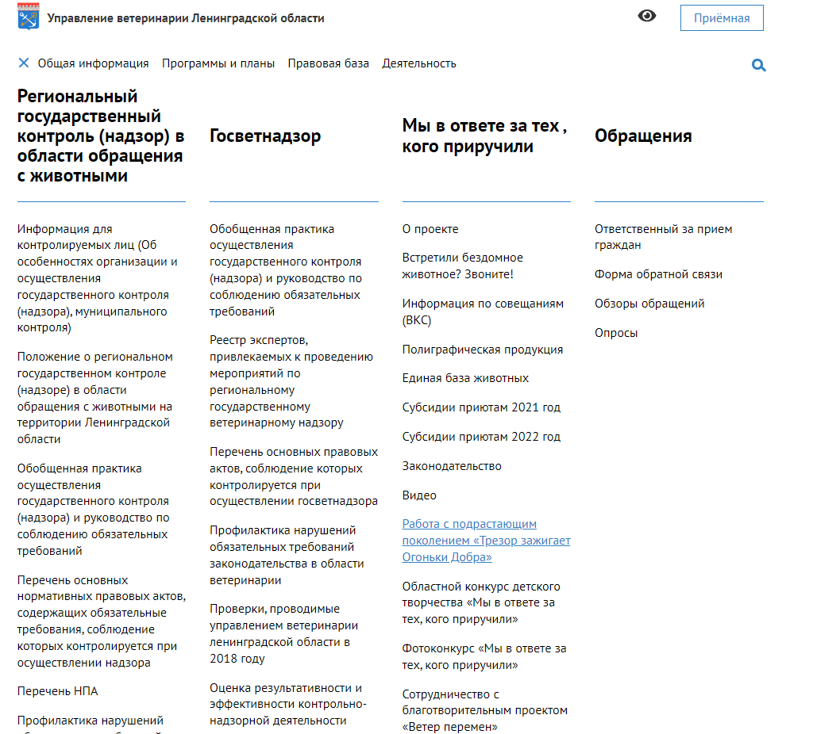
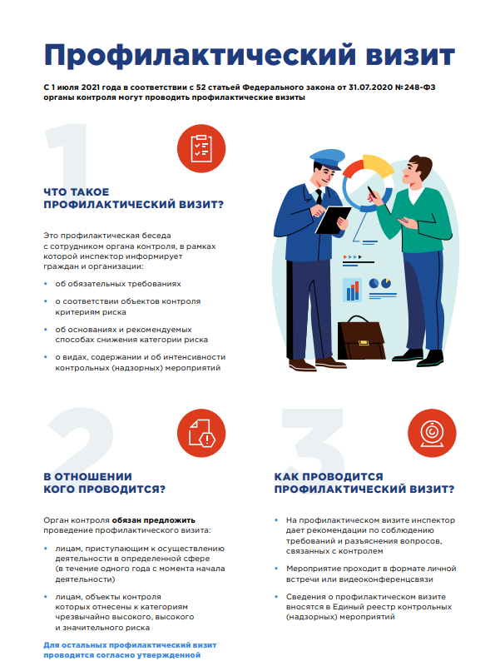
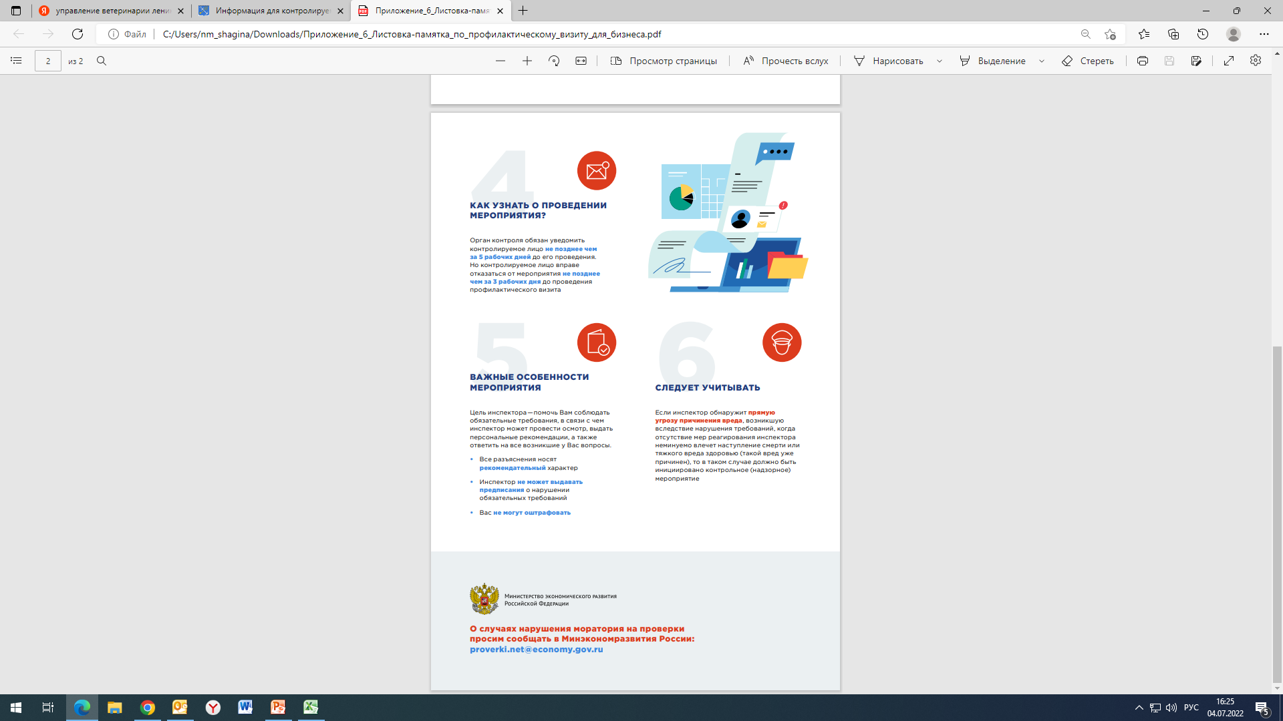
Надзор в области обращения с животными

Slide 14
перечень объектов государственного контроля (надзора) с категориями риска
от 19 ноября 2021 г. № 18 «Об утверждении перечней отнесения объектов контроля к категории риска, при осуществлении регионального государственного контроля (надзора) в области обращения с животными на территории ленинградской области»
Категории риска
Высокая:
4 приюта
Средняя:
11 приютов
Низкая:
3 бригады по отлову

Slide 15


Административная ответственность
Областной закон Ленинградской области от 02.07.2003
N47-оз «Об административных правонарушениях»
Полномочия: органы местного самоуправления (административные комиссии)
Управление ветеринарии Ленинградской области
статья 2.2.
статья 2.2-1
Статья 2.3
Нарушения по содержанию и выгулу домашних животных
Нарушения по обращению с животными без владельцев
Жестокое обращение с животными

Slide 16
Численность безнадзорных животных и динамика отлова

Slide 17
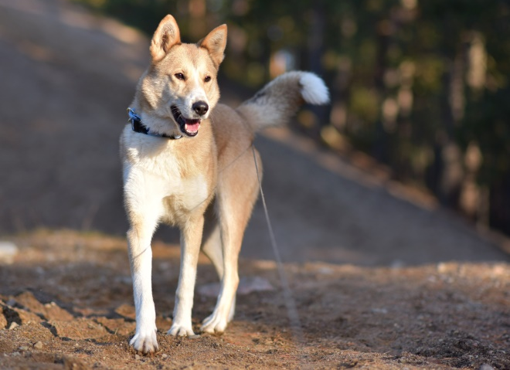
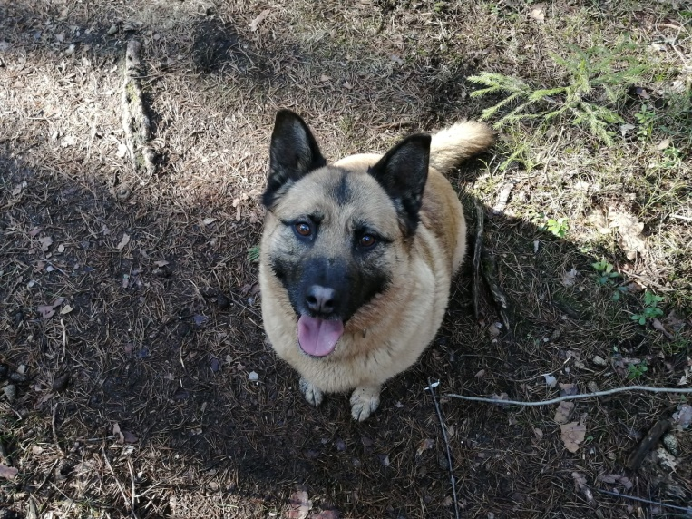
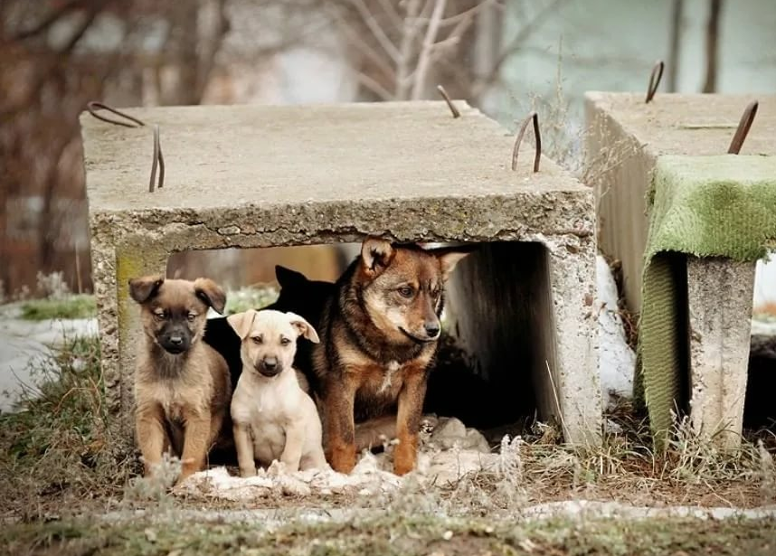
Причины отсутствия снижения численности
Оставляют животных на дачах после летних отпусков
Бесконтрольное размножение ДОМАШНИХ и безнадзорных животных
Большое количество домашних животных, находящихся на самовыгуле

Slide 18

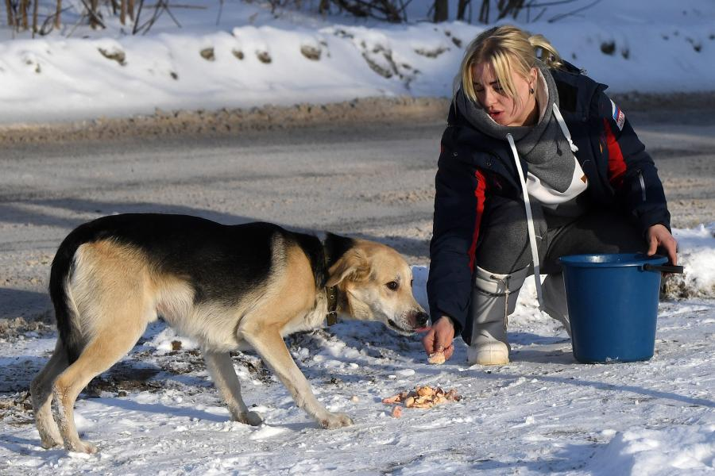
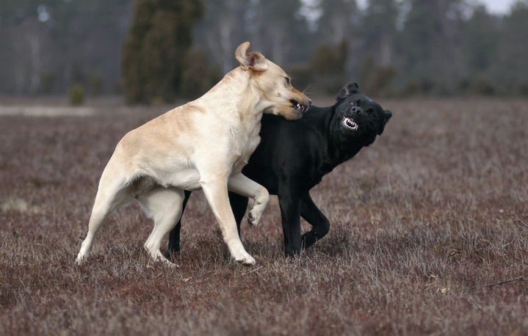
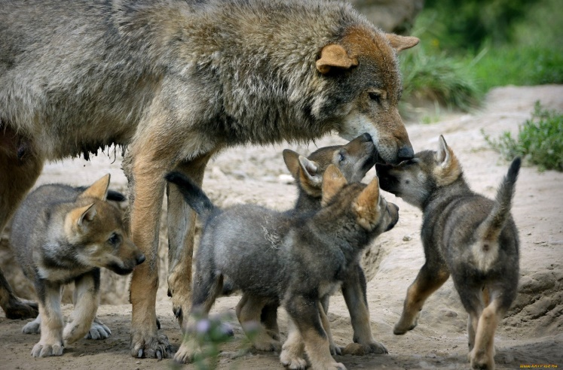
Причины проявления агрессии животными по отношении к человеку
Прикармливание гражданами безнадзорных животных на придомовой территории
Период гона
Защита потомства

Slide 19

Проблемы, которые не позволяют решить вопрос с безнадзорными животными
Отсутствуют правила по идентификации
Нет обязанности владельцев идентифицировать животных
Субъект не вправе разработать свой НПА по идентификации животных
Нет административной ответственности
Отсутствует механизм воздействия на нерадивых владельцев
Нет налога
на животное
Отсутствует механизм регулирования количества животных у одного владельца

Slide 20



Информационная кампания

Slide 21
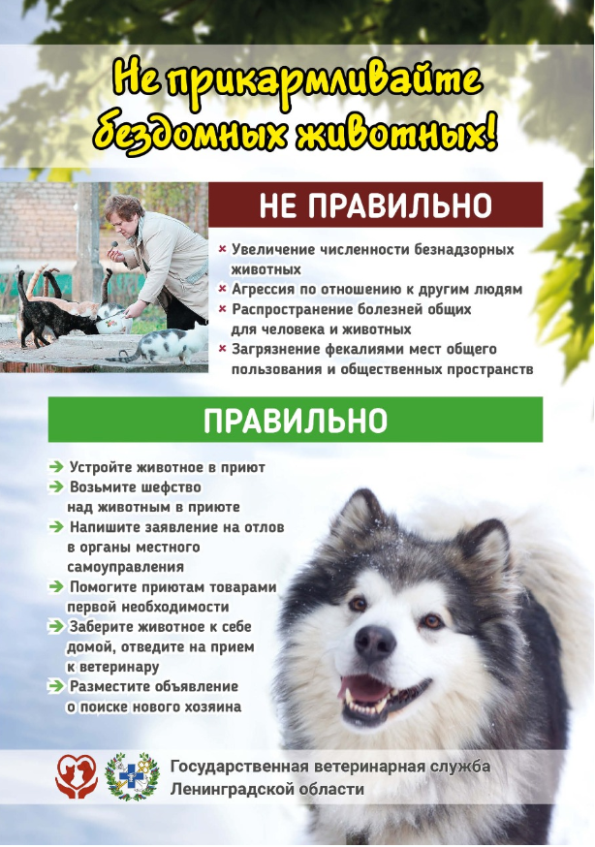
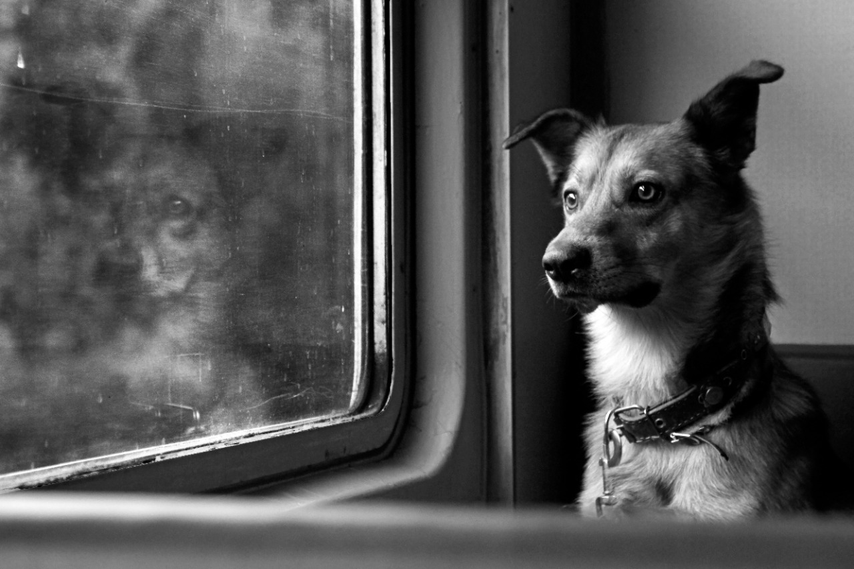
Полиграфическая продукция

Slide 22


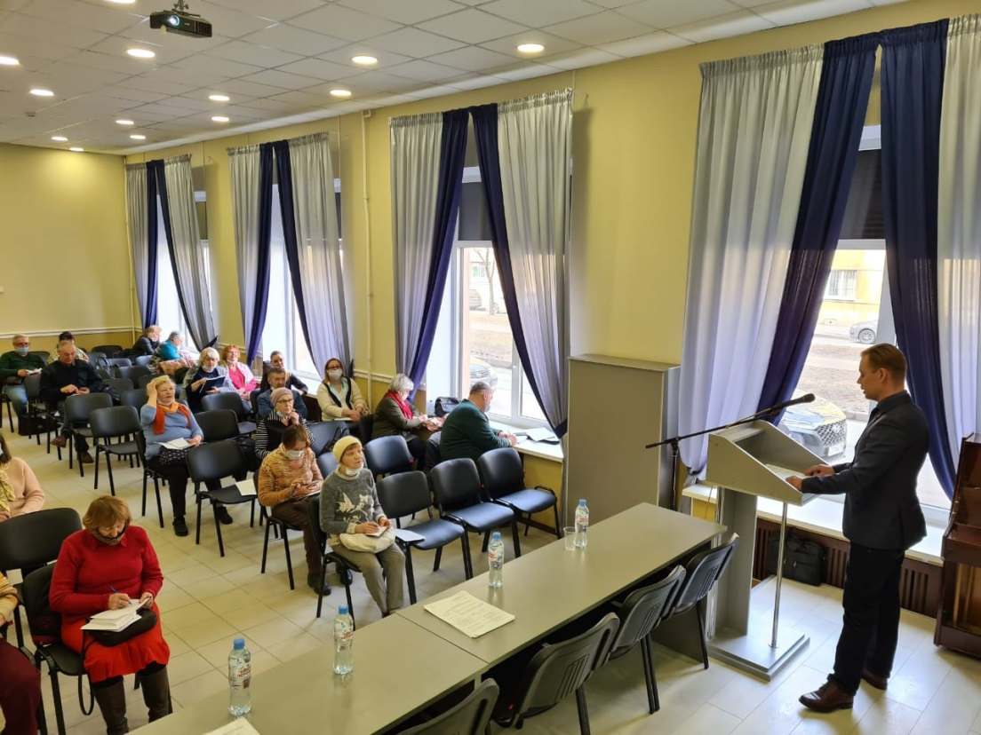
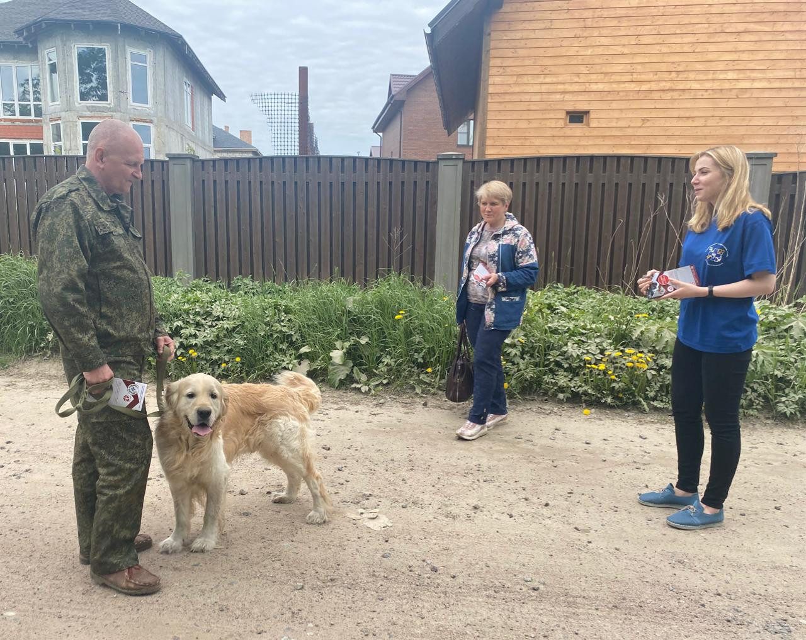
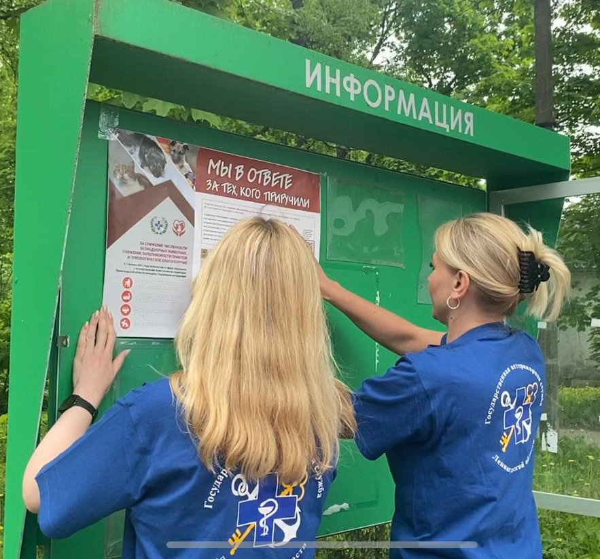
Работа с председателями СНТ и ДНП

Slide 23

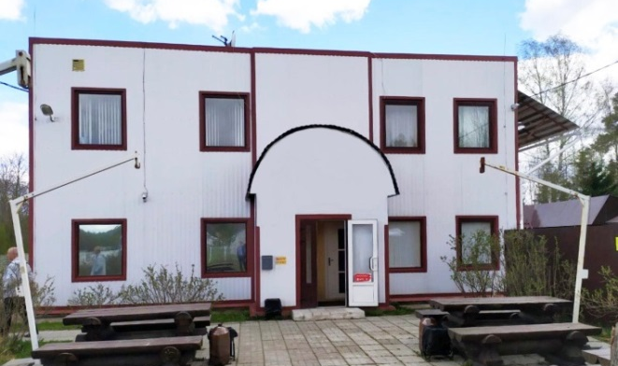
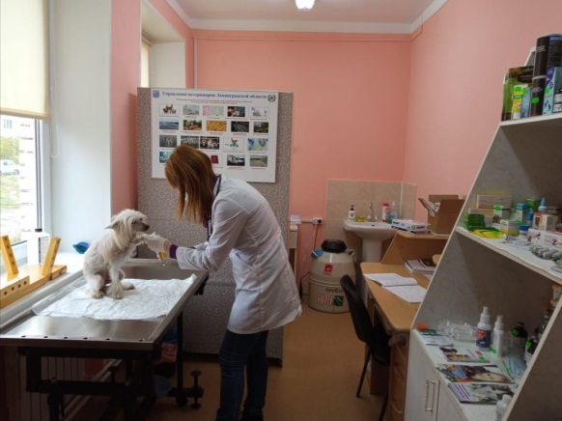
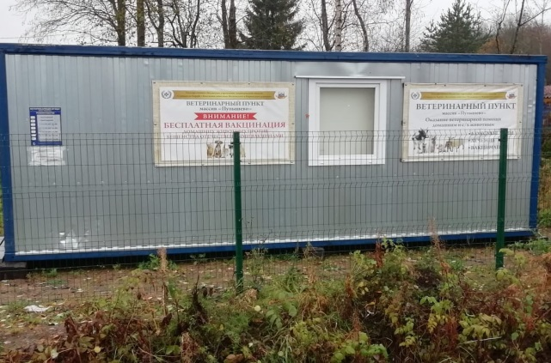
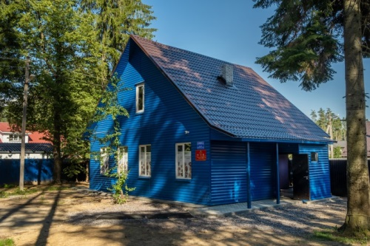
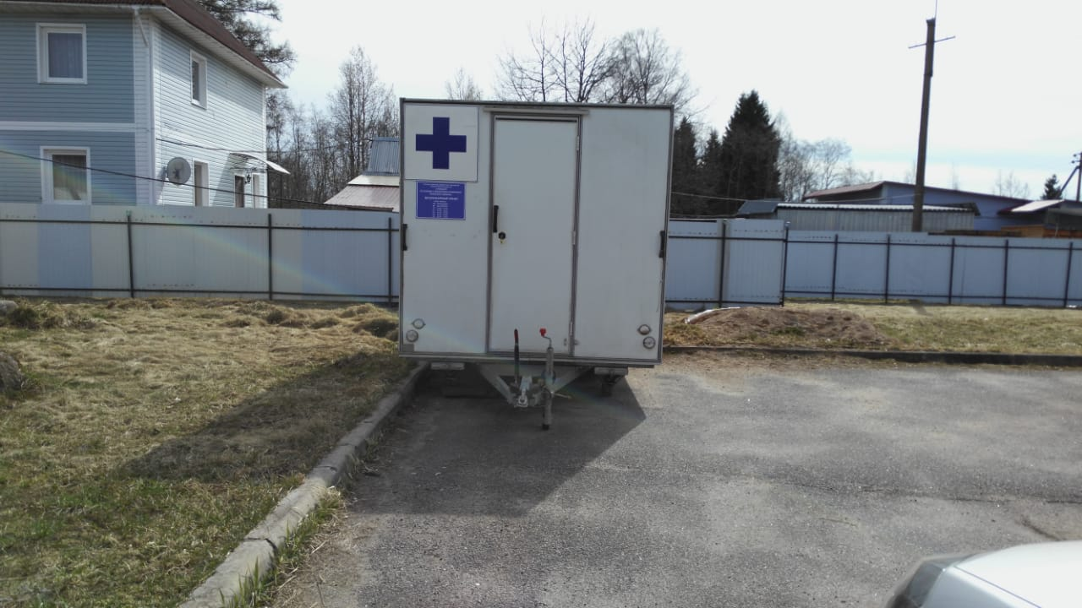
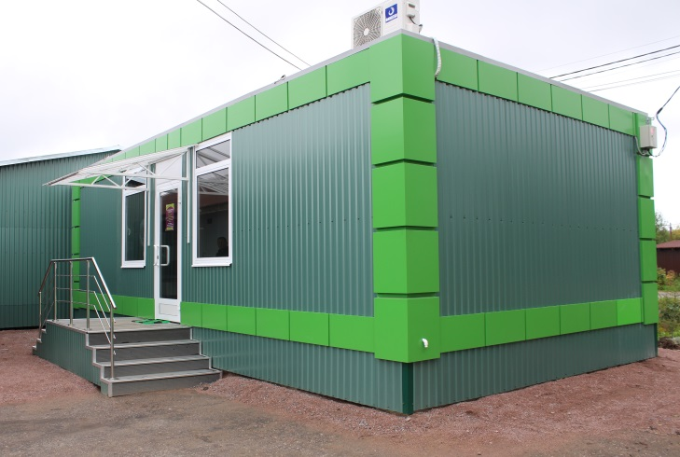
Новые ветеринарные объекты
Ветеринарный участок
в СНТ «Трубников Бор»
Ветеринарный пункт
в Старополье
Ветеринарный участок
в СНТ «Пупышево»
Ветеринарный участок
в Рощино
Ветеринарный участок
в СНТ «Мшинская»
Ветеринарный участок
в СНТ «Дунай»

Slide 24
Спасибо за внимание
8 (931) 991-26-56
veterinary.lenobl.ru

